Slide 1
MEDIA KIT 2019

Slide 2
27
3
AÑOS DE EXPERIENCIA
COMPAÑÍAS
Con 27 años de experiencia y parte de CVC Corp, GRUPO TREND tiene en su portafolio las herramientas más modernas del mercado, creadas exclusivamente para los agentes de viajes y socios comerciales.

Slide 3
Referencia en el Turismo nacional e internacional, con portafolio completo concentrado en Corporativo y Ocio
Tarifas competitivas para hoteles en Brasil y en el mundo con soporte 100% en línea
GRUPO TREND + VHC: portafolio con más de 300 casas para alquilar en Florida

Slide 4
NÚMEROS
+500mil
+5millones
+14mil
hoteles en Brasil y en el mundo
de noches vendidas en el mundo
agencias de viajes servidas
Datos de 2018

Slide 5
Comunicación interna
Segue Viagem
Digital
Eventos
Otras acciones
Revista impresa
SV Digital
Medios sociales
Canal en YouTube
Banner
Notificaciones push
TREND Cursos
E-mail marketing
Trade: Panrotas y Mercado&Eventos
Convención de Ventas
Amigos de TREND
Entrena el Agente
Acciones de relación con el empleado
Campaña de incentivo
Ferias
Blitz de ventas
Semanas temáticas
Workshops
Fam tours
Campañas de ventas
Revista Stay Home VHC
MKT by TREND
Intranet - plataforma interactiva que se comunica directamente con todas las áreas de la compañía

Slide 6
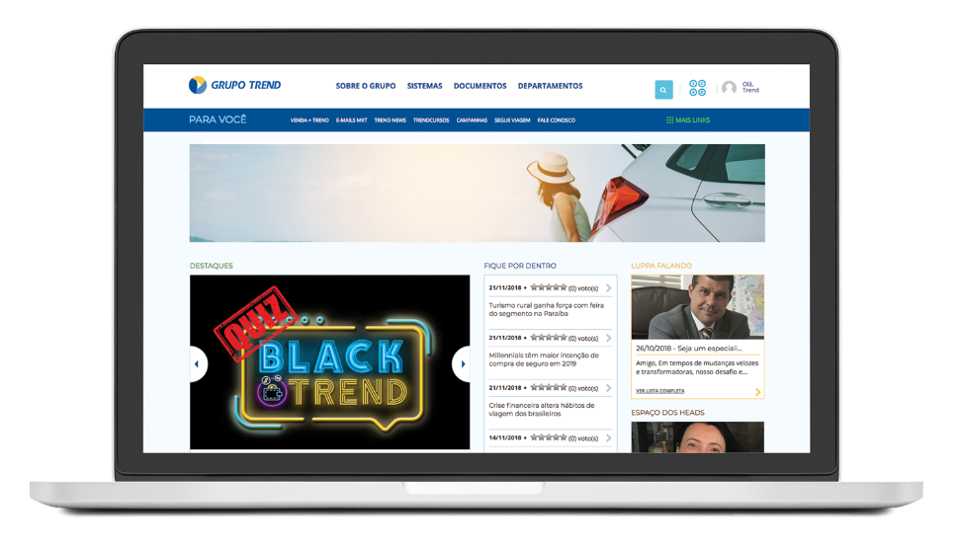
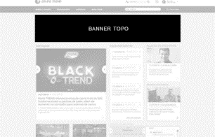
INTRANET
Todo lo que el empleado TREND necesita saber en un lugar: campañas, promociones, tarifas exclusivas, comunicados y mucho más.
Banner Superior
Banner Inferior

Slide 7
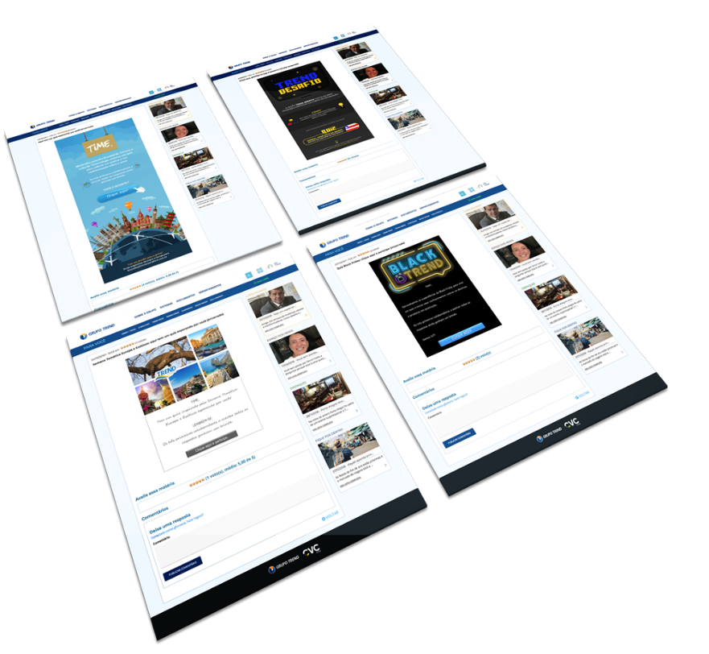
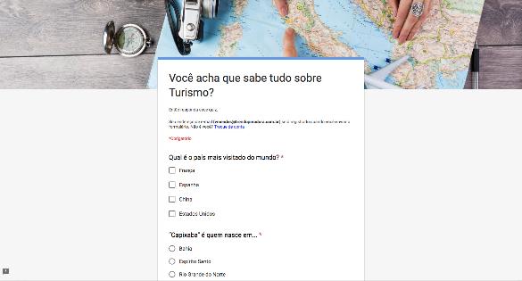
INTRANET - QUIZ
Idealizado para promover conocimiento por medio de recreación.
Desarrollado en paralelo con acciones de negocios, como Semanas Temáticas, o para evidenciar algún producto especifico.

Slide 8
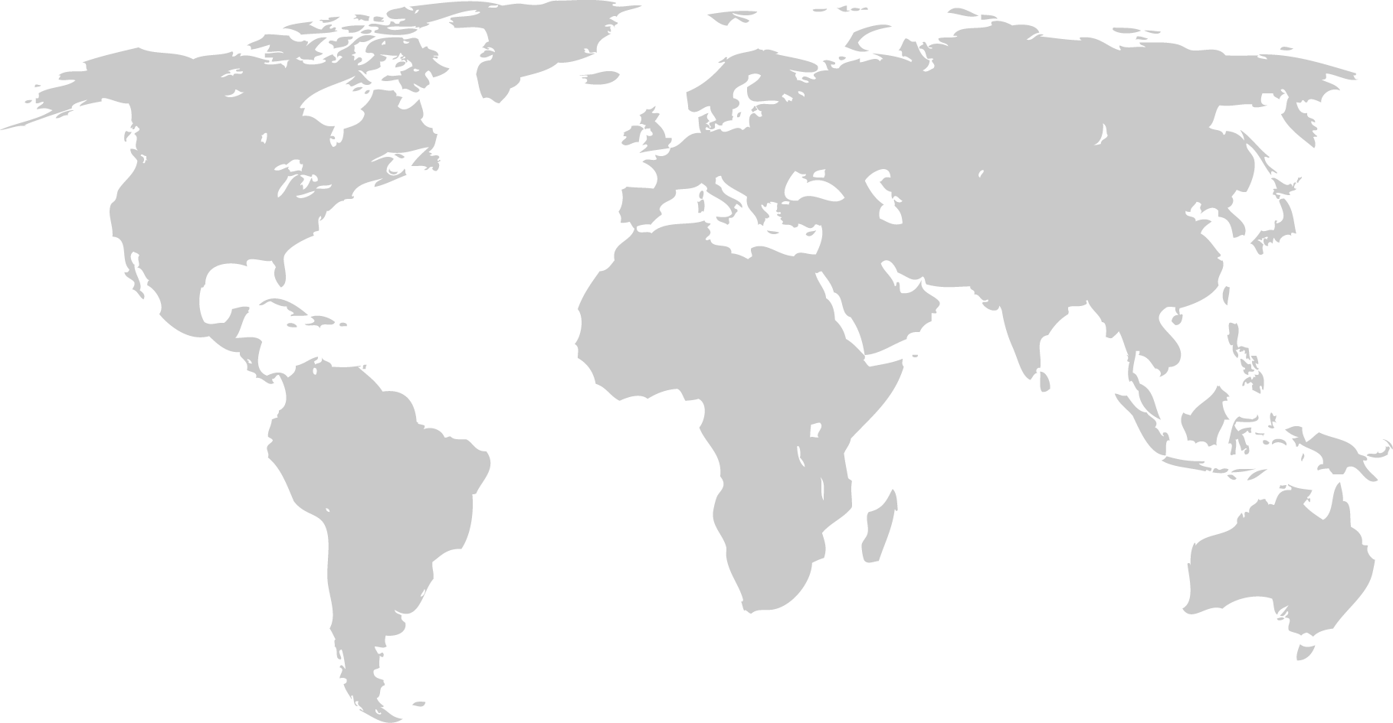
REVISTA SEGUE VIAGEM
Material impreso que lleva a su público las principales tendencias del Turismo en Brasil y en el mundo por medio de contenido bilingüe (portugués/inglés) y también disponible en www.segueviagem.com.br y en aplicaciones de Apple Store y Google Play. Sus artículos también son presentados en forma de postajes en medios sociales.
+10mil
ejemplares
Periodicidad: trimestral

Slide 9
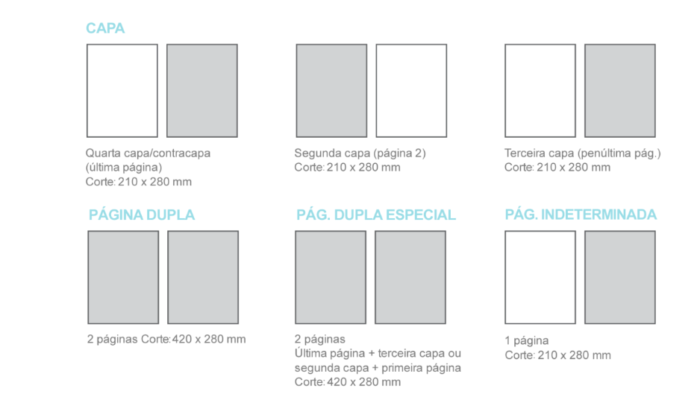
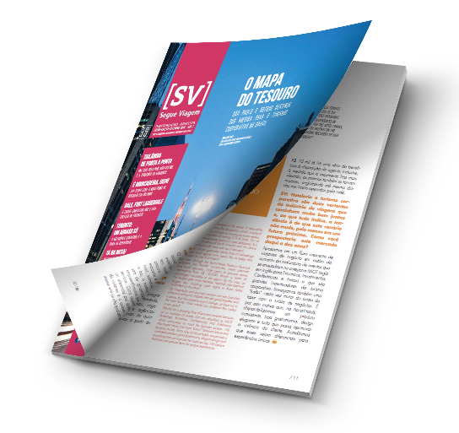
PORTADA
Cuarta portada/contraportada (última página)
Tamaño: 210 x 280 mm
Segunda portada (página 2)
Tamaño: 210 x 280 mm
Tercera portada (penúltima página)
Tamaño: 210 x 280 mm
DOBLE PÁGINA
2 páginas Tamaño: 420 x 280 mm
PÁGINA DOBLE ESPECIAL
2 páginas
Última página + tercera o segunda portada + primera página
Tamaño: 420 x 280 mm
PÁGINA INDETERMINADA
1 página
Tamaño: 210 x 280 mm
REVISTA SEGUE VIAGEM - ANUNCIOS

Slide 10
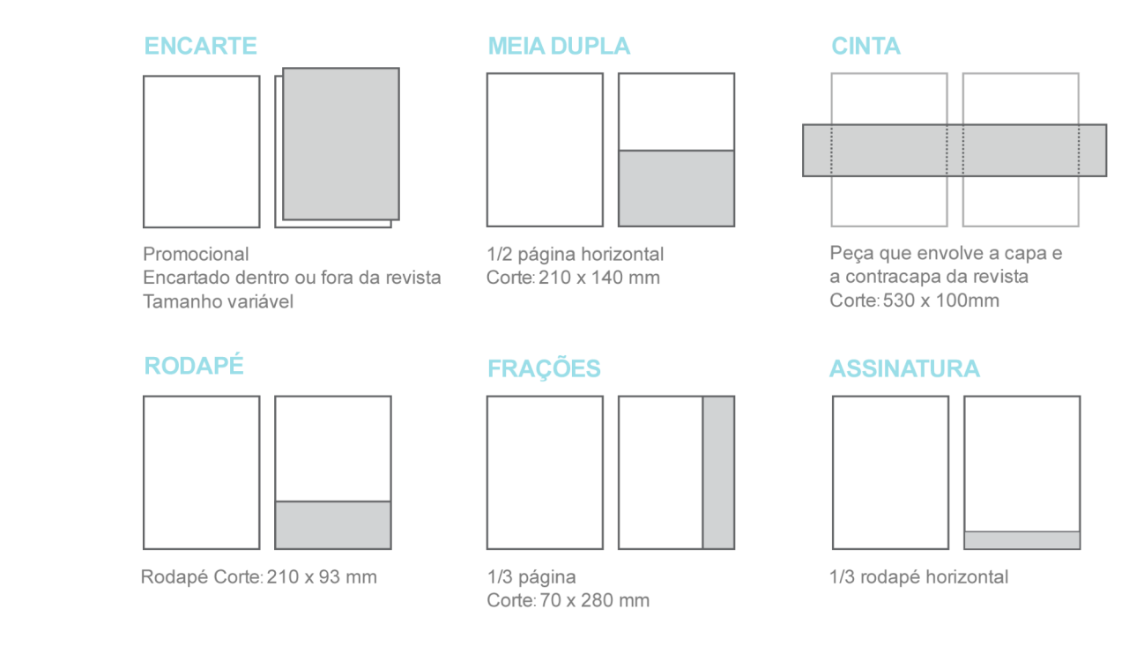
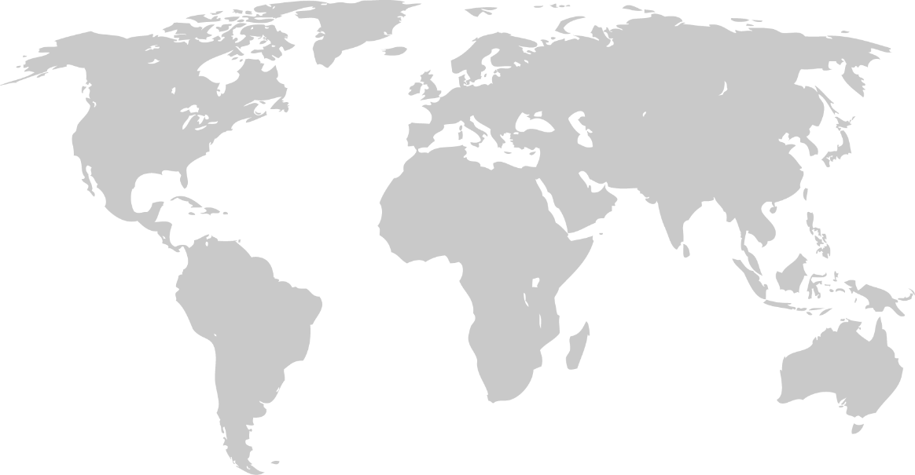
ENCARTE
Promocional
Encarte dentro o fuera de la revista
Tamaño variable
MEDIA PÁGINA HORIZONTAL
½ página horizontal
Tamaño: 210 x 140 mm
FAJA
Pieza que envuelve la portada y contraportada de la revista
Tamaño: 530 x 100 mm
HORIZONTAL PIE DE PÁGINA
Pie de página
Tamaño: 210 x 93 mm
UM TERCIO DE PÁGINA VERTICAL
1/3 página
Tamaño: 70 x 280 mm
PIE DE PÁGINA
1/3 pie de página horizontal
REVISTA SEGUE VIAGEM - ANUNCIOS

Slide 11
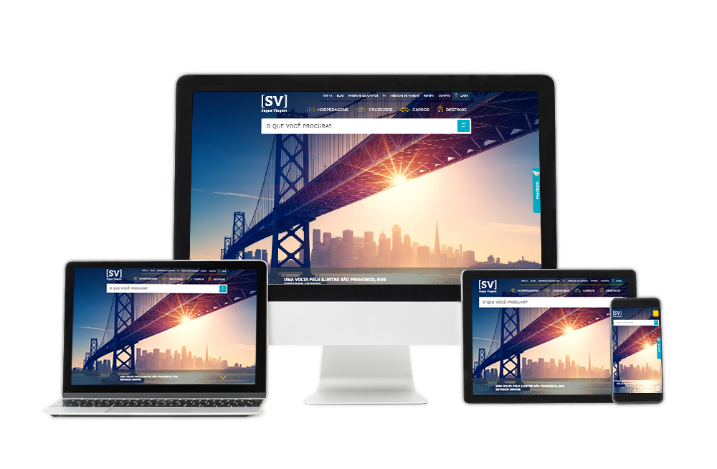
SEGUE VIAGEM DIGITAL
Portal de información y entretenimiento para profesionales de Turismo y viajeros. En su contenido están más de 1.600 hoteles de Brasil y del mundo, blog de viaje, guía de viajes, vídeos exclusivos y productos como alquiler de casas en Florida, cruceros y alquiler de coches.
185.000
Visitantes únicos/mes
213.000
Visitas de página/mes
1,25
Páginas por sesión
01:46
Tiempo promedio/minutos

Slide 12
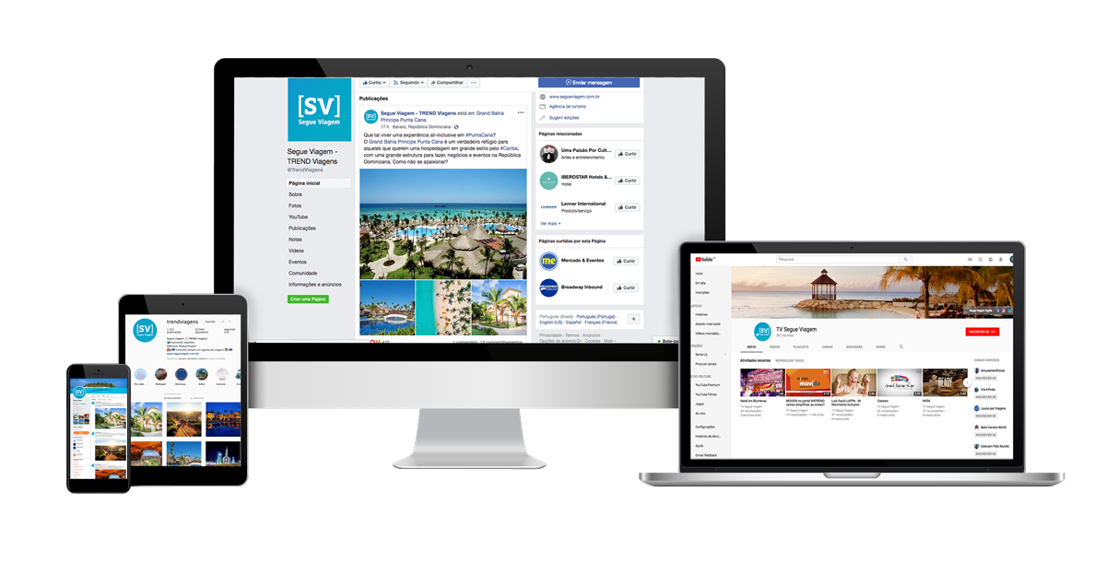
MEDIOS SOCIALES
Semana temática exclusiva para el destino o producto en Facebook, Instagram y Twitter.
+430.000
Facebook:
seguidores
+100.000
Instagram:
alcance/mes
+15.000
Twitter:
alcance/mes
+80
YouTube:
vídeos

Slide 13
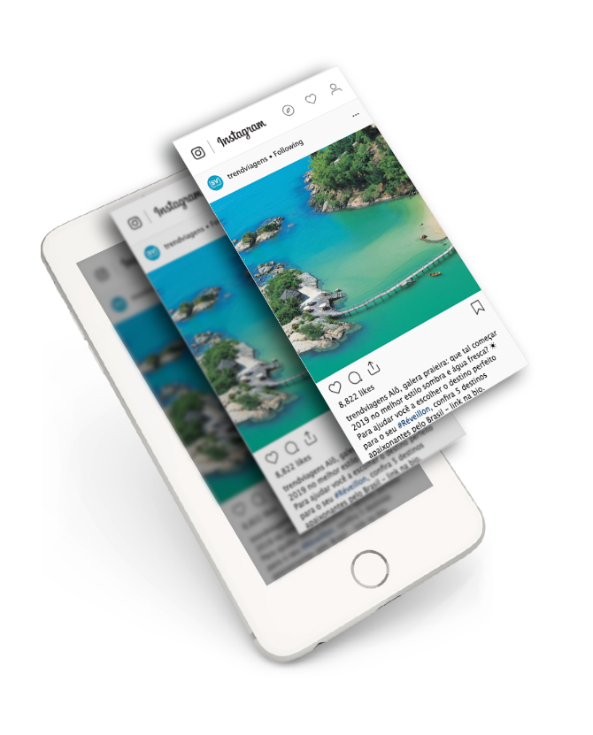
MEDIOS SOCIALES – INSTAGRAM
Postaje con más “Me gusta”:
+8.800
Me gusta
+20.000
Personas alcanzadas

Slide 14
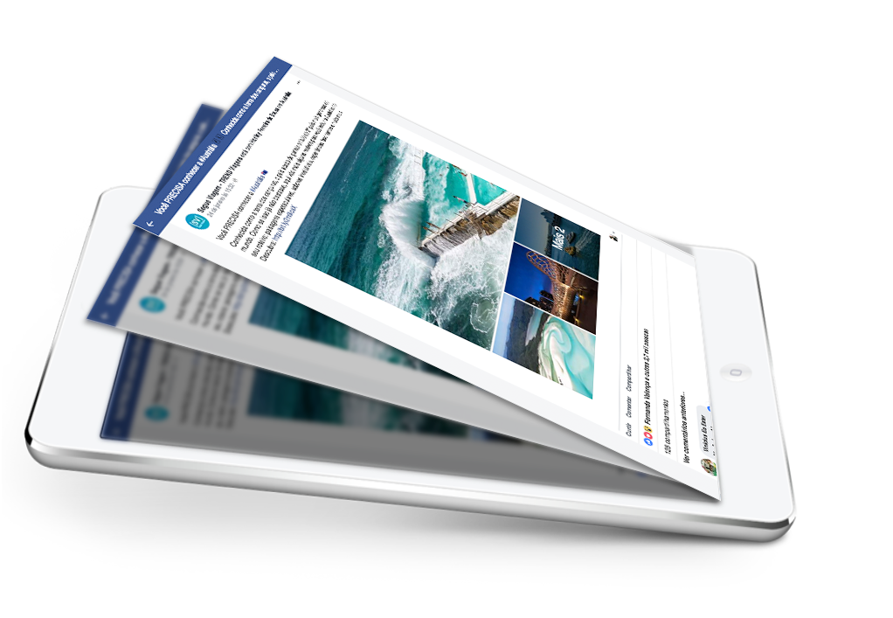
MEDIOS SOCIALES – FACEBOOK
Postaje con más “Me gusta”:
+3.300
Me gusta
+212.000
Personas alcanzadas

Slide 15
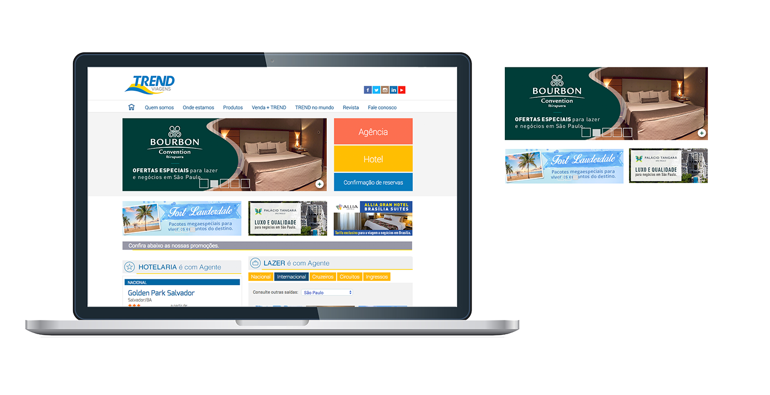
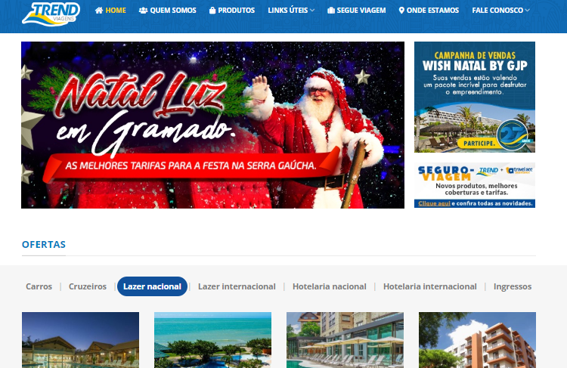
TREND VIAGENS – BANNERS
Banner 1
Banner 2
Banner 3
270.000
Visitantes únicos/mes
290.000
Visitas de página/mes
5,54
Páginas por sesión
08:32
Tiempo promedio/minutos

Slide 16
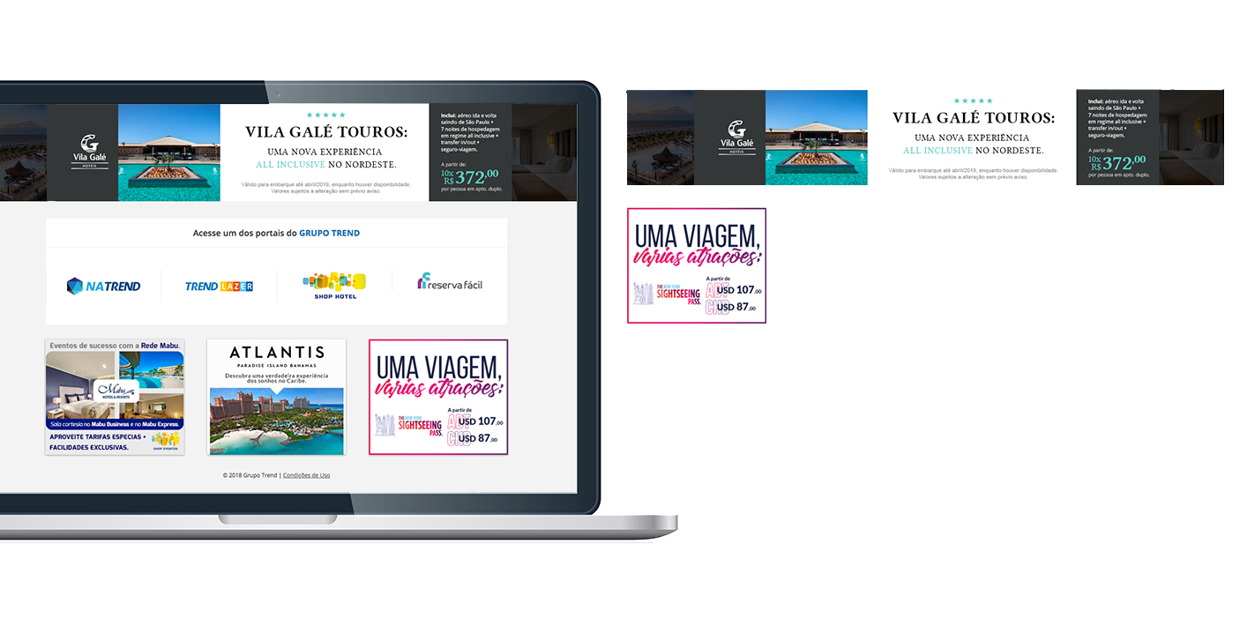
PÁGINA DE LOGIN – BANNERS
Banner superior fijo
Banner medio fijo
+565mil
Promedio de accesos mensuales

Slide 17
NATREND – BANNER POP-UP
Banner pop-up
+365mil
Promedio de accesos mensuales

Slide 18
E-MAIL MARKETING
+23mil
Agentes registrados
+18%
Promedio de apertura

Slide 19
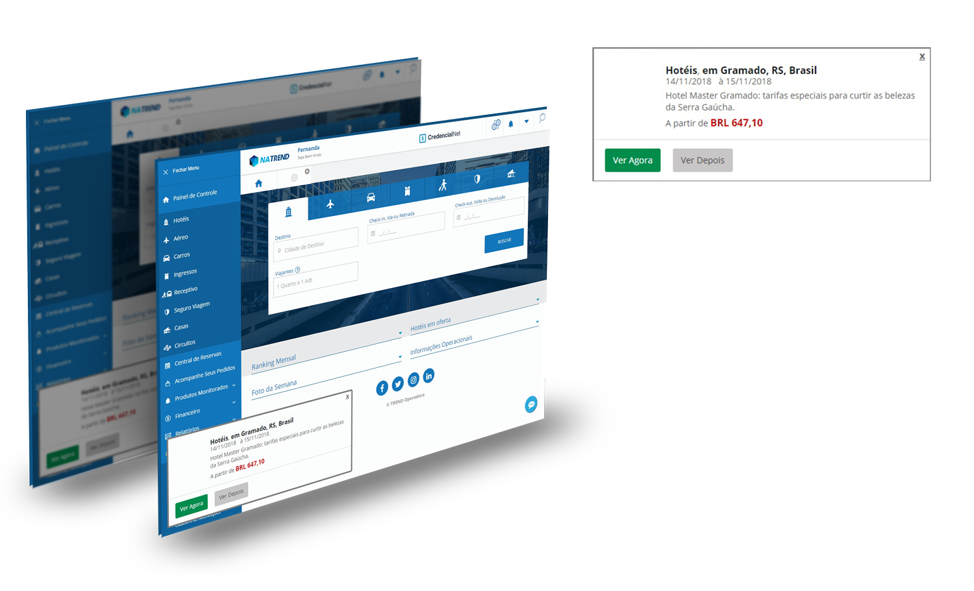
NATREND – NOTIFICACIONES PUSH
Notificaciones push
+365mil
Promedio de impresiones mensuales
Comunicación directa con el agente de viajes en el momento de la compra

Slide 20
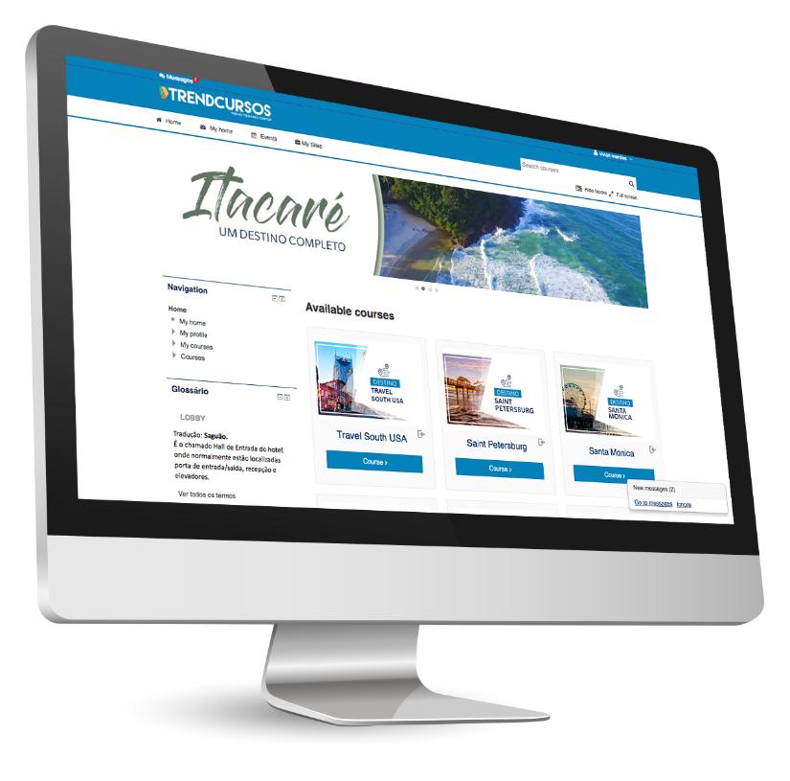
TRENDCURSOS
Cursos de calificación en sistemas, productos, destinos, lenguas, portales y ventas, liderazgos y nuevos negocios. En ese ambiente de aprendizaje gratuito están disponibles podcastings, video clases y cursos interactivos.
+6.352
Usuarios registrados
+3.400
Accesos mensuales
+74
Cursos

Slide 21
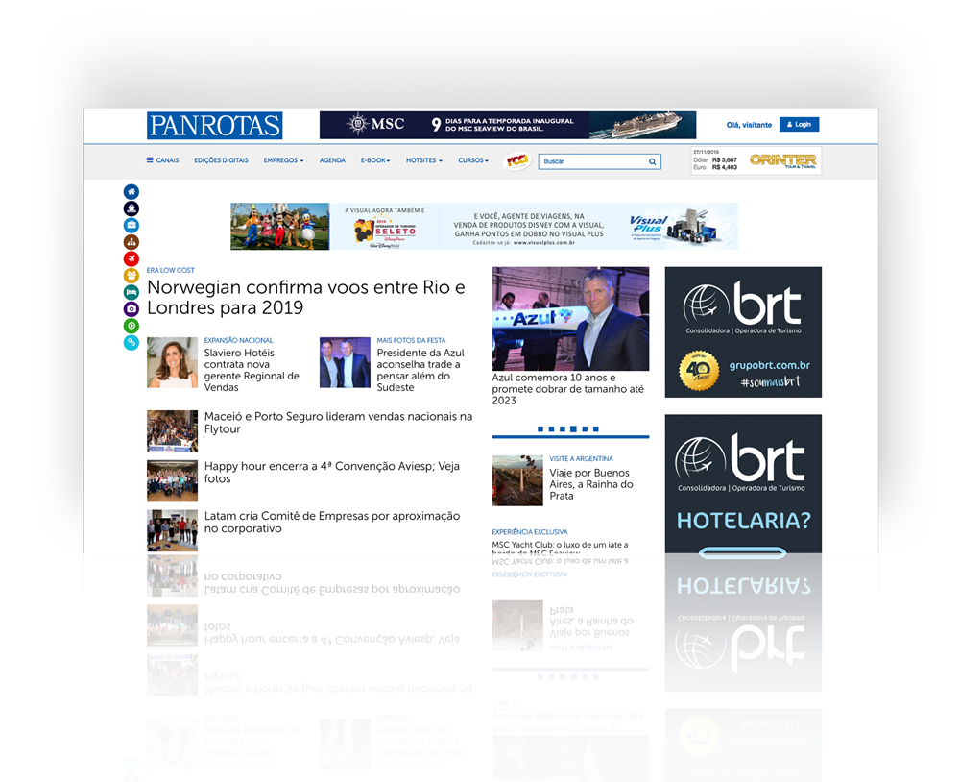
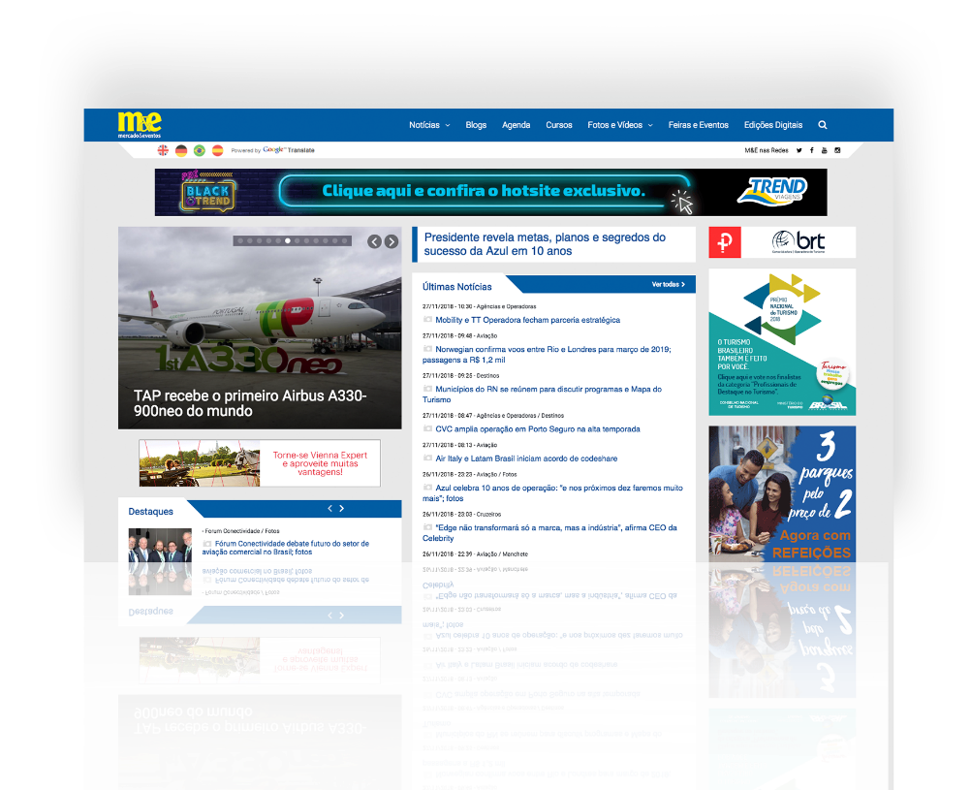
TRADE – MERCADO & EVENTOS Y PANROTAS
Propagación de anuncios y promociones en banners en los sitios web de Panrotas y Mercado&Eventos.
PANROTAS +278 mil
M&E +360 mil
Promedio de accesos mensuales
Promedio de accesos mensuales

Slide 22
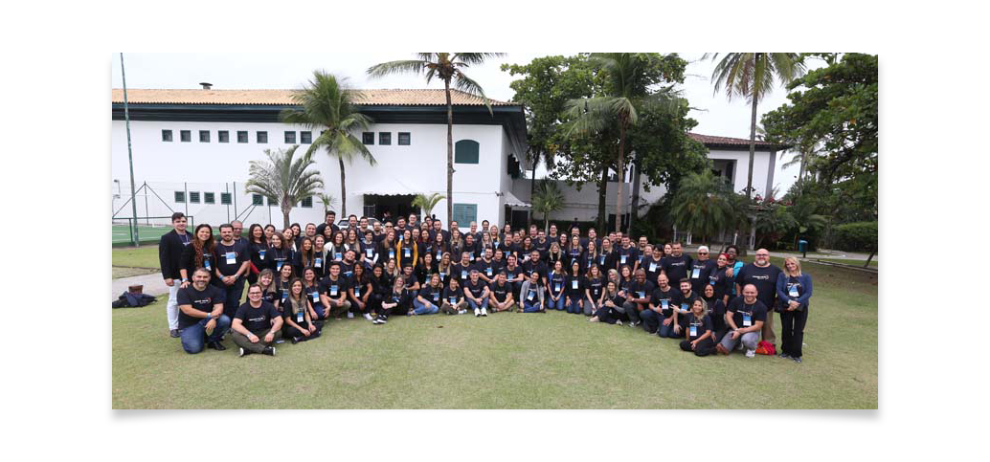
EVENTOS – CONVENCIÓN DE VENTAS
Participación y propagación de la marca en el evento que reúne la fuerza de Ventas TREND:
Más de 130 gerentes y ejecutivos de Ventas de Brasil.
+130
Gerentes y ejecutivos de Ventas

Slide 23
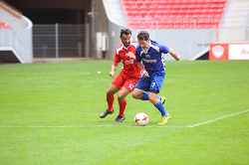
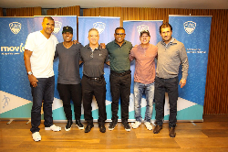
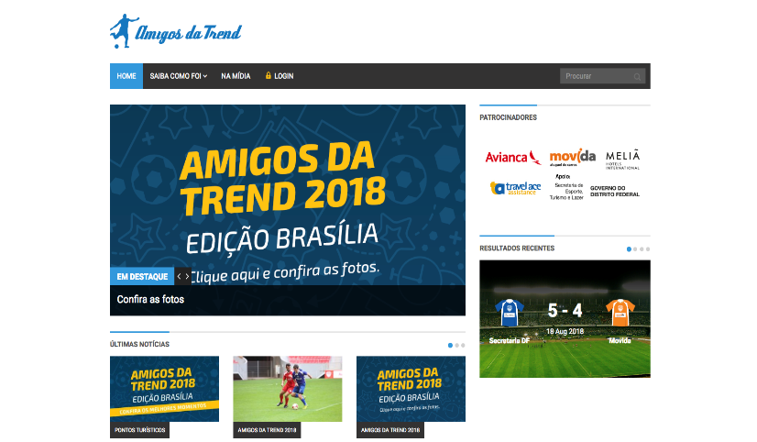
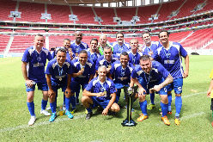
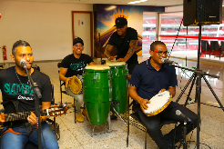
EVENTOS – AMIGOS DE TREND
Integrar y aproximar el GRUPO TREND de sus principales socios comerciales: esa es la intención de los Amigos de TREND, súper evento que cuenta con la presencia de agentes de viajes, socios, además de leyendas del fútbol brasileño.

Slide 24
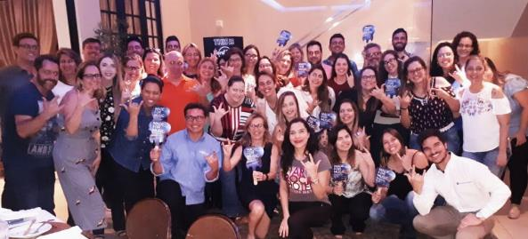
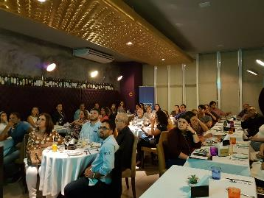
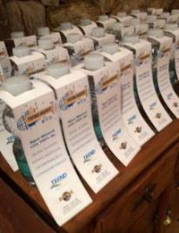
EVENTOS – ENTRENA EL AGENTE
Entrenamientos de socios y destinos juntamente con TREND para presentación del destino o producto. Evento realizado para cerca de 40 agentes de viajes con el objetivo de incrementar las ventas.
+85
Entrenamientos realizados en 2018

Slide 25
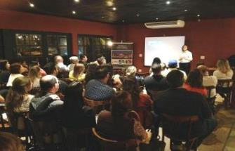
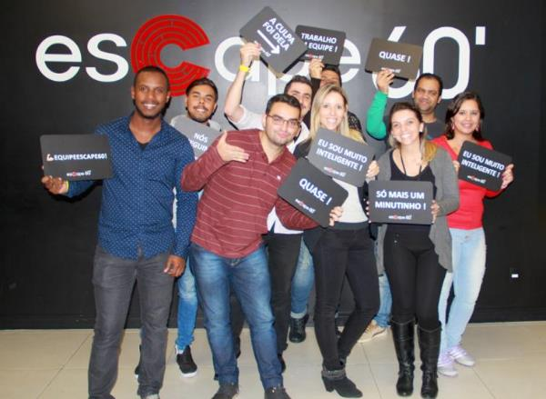
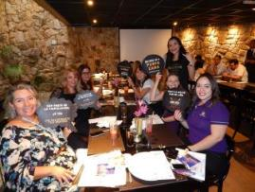
EVENTOS – ACCIONES DE RELACIÓN CON EL EMPLEADO
Eventos con los socios comerciales de TREND y agentes de viajes con el objetivo de estimular el networking (socios comerciales + fuerza interna de Ventas + área de Atención). Tipos de eventos: happy hours, cenas y actividades de entretenimiento, como boliche, carrera de kart y Escape 60’.
+103
Eventos realizados en 2018

Slide 26
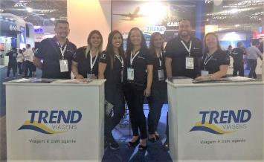
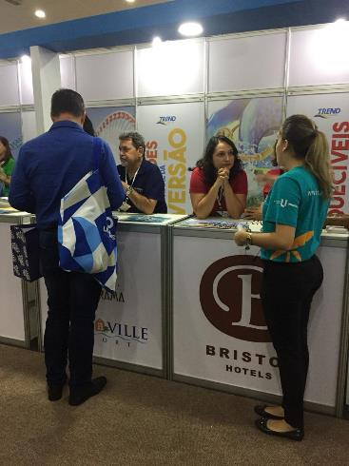
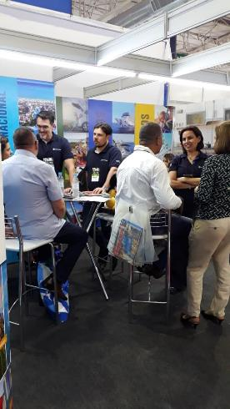
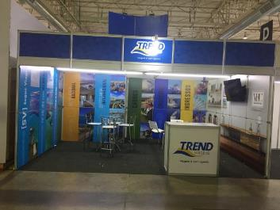
EVENTOS – FERIAS
Participación en las principales ferias del trade: WTM, Salão Paranaense, Fit Cataratas, ABAV, Festival de Turismo JPA, Festuris, entre otras.

Slide 27
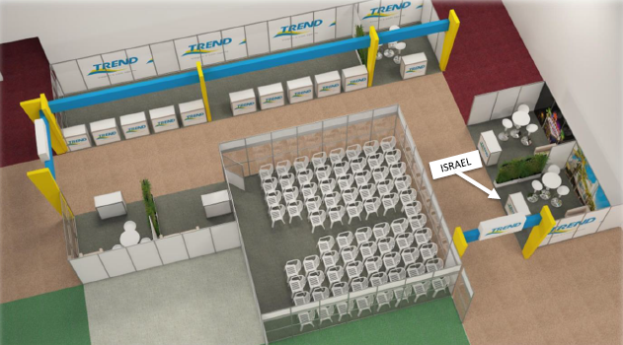
EVENTOS – FERIAS
Calle TREND en el Festival de Turismo de João Pessoa.

Slide 28
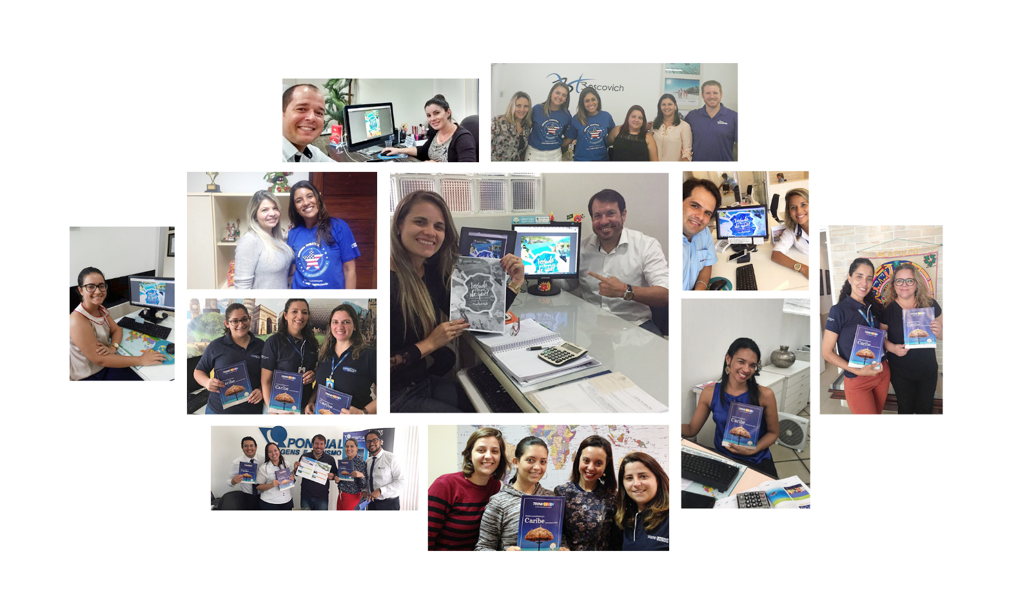
OTRAS ACCIONES – BLITZ DE VENTAS
Visitas exclusivas para presentación del destino o producto para los principales agentes de viajes del mercado.

Slide 29
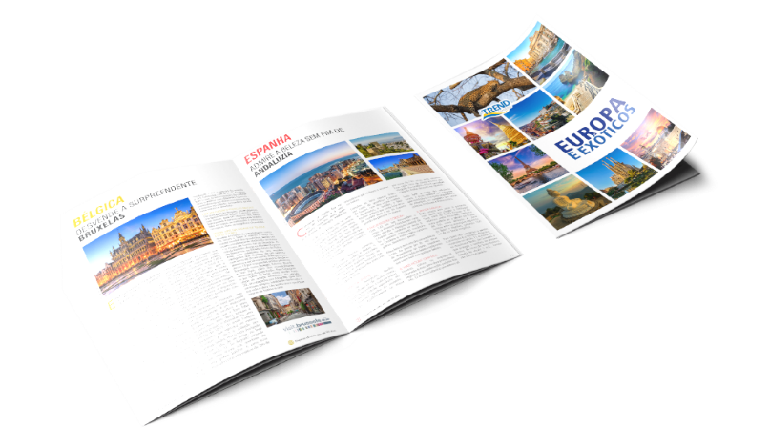
OTRAS ACCIONES – SEMANAS TEMÁTICAS Y 15 DIAS DE VENTAS
Período exclusivo para incrementar las ventas de un destino o socio
Kit de material: banner en el Portal de TREND; banners en los portales de Panrotas y Mercado&Eventos; e-mail marketing diario sobre la actividad (ofertas exclusivas, upgrade o beneficios extras); entrega de kit promocional ofrecido por los socios participantes; materia después del evento en la revista Segue Viagem; envío de comunicados a la prensa del trade sobre la actividad y las ventajas por parte de los socios comerciales; divulgación en las redes sociales de Segue Viagem.

Slide 30
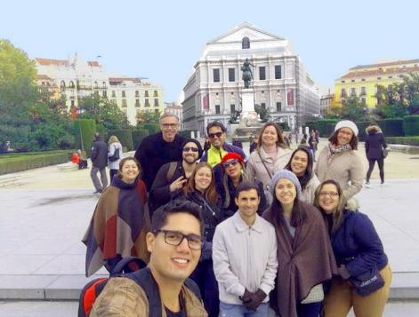
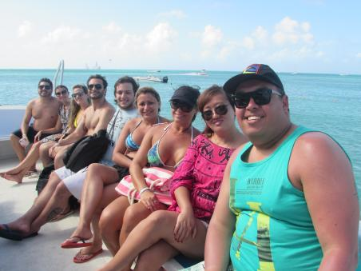
OTRAS ACIONES – FAM TOUR
Viaje para conocimiento del destino junto a la campaña de ventas.
Evento para hasta 15 agentes de viajes + invitación a la prensa.
+18
Fam tours realizados en 2018

Slide 31
OTRAS ACCIONES – REVISTA STAY HOME
Publicación desarrollada exclusivamente para agentes de viajes y huéspedes, con todo lo que necesitan saber sobre las casas y los departamentos de VHC, además de recomendaciones sobre parques de Orlando y destinos en los Estados Unidos.
Alcance:
+1.200 tiendas propias de CVC en todo Brasil
+14.000 agencias de viajes
Distribución en casas VHC para +15.000 huéspedes
Distribución en ferias y eventos como WTM, ABAV y otros
Divulgación realizada por 54 ejecutivos de Ventas en Brasil

Slide 32
OTRAS ACCIONES – REVISTA STAY HOME
+15 mil
Ejemplares
+25 mil
Personas alcanzadas
Bilingüe
Portugués e inglés

Slide 33
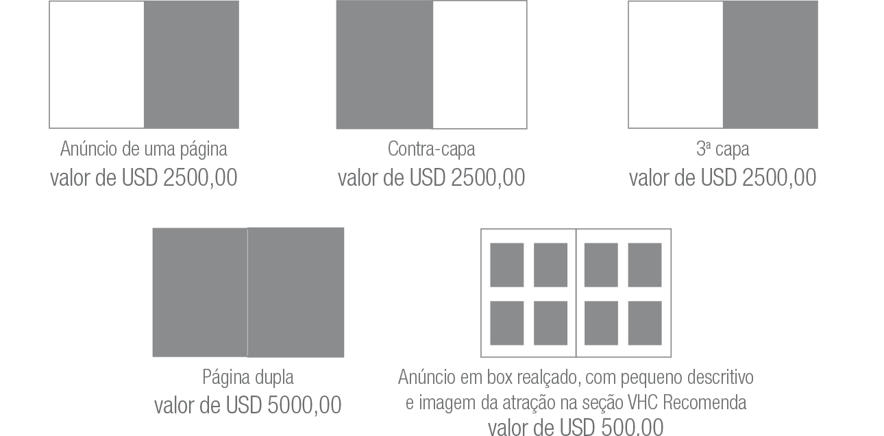
OTRAS ACCIONES – REVISTA STAY HOME
Tercera portada
USD 2.500,00
Doble página
USD 5.000,00
Anuncio de una página
USD 2.500,00
Anuncio en contraportada
USD 2.500,00
Anuncio en un box realzado, con pequeña descripción e imagen de la atracción en la sección VHC Recomienda
USD 500,00

Slide 34
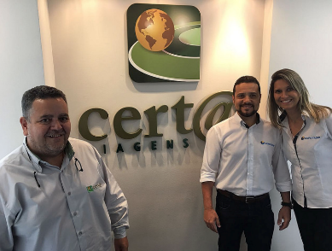
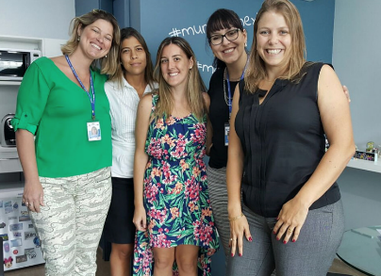
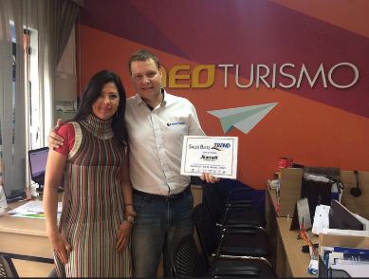
OTRAS ACCIONES – WORKSHOP TEMÁTICO
Entrenamiento direccionado a los principales agentes de viajes de Brasil sobre destinos y socios
Contempla: visita de especialistas de productos TREND en agencias de todo Brasil, banners en el portal TREND y en sitios web del trade; material en línea de divulgación (postajes en Segue Viagem digital y redes sociales, cuadernos digitales, entre otros).

Slide 35
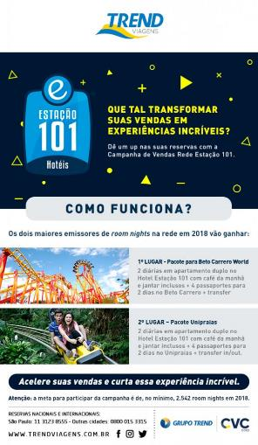
OTRAS ACCIONES – CAMPAÑA DE VENTAS
Campañas premiadas basadas en objetivos predefinidos para:
Equipo de atención interna;
Equipo de ventas;
Agentes de viajes.

Slide 36
OTRAS ACCIONES – MKT by TREND
Programa exclusivo, elaborado para los TOP clientes TREND
¿CÓMO FUNCIONA?
Durante 90 días, TREND haz una consultoría de marketing completa para la agencia. El objetivo es potencializar aún más las ventas de nuestros socios.
Planos ya realizados:
Toronto
Holanda
Visit Florida

Slide 37
OTRAS ACCIONES – MKT by TREND
Programa exclusivo, creado para los TOP clientes TREND
Agencias SERVIDAS
24 Horas
4 Cantos
Adriana Turismo
Asa Norte
Casablanca
Five Tour
Fox Travel
Grandes Viagens
Greentur
JZ Viagens
La Nave
Nacional Turismo
Pontes Tur
Premier Turismo
Reale Viagens
Sempre Viagem
Travel Class
Trilhas Turismo
Vanilda Viagens

Slide 38
PROPUESTA

Slide 39
CONTACTO
Nombre
CARGO
E-mail@grupotrend.com Tel.: 55 xx xxxx-xxxx
Ext.: xxxx

